Slide 1
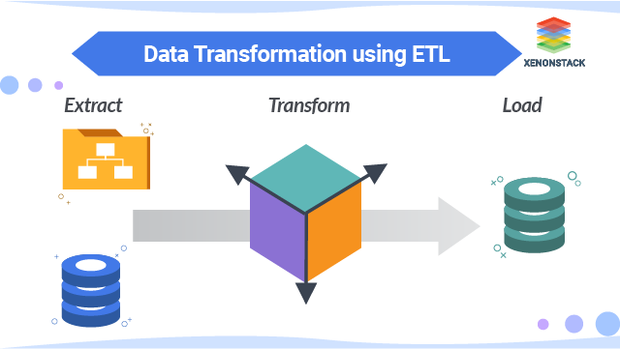
ETL: Transformación de la estructura de datos.

Slide 2
Recordemos
El proceso de ETL
La Transformación.
Cambios a la estructura del DataFrame
Otros aspectos del proceso de la Transformación.
Transformación → Carga (Load)
Conclusión.

Slide 3
Recordemos

Slide 4
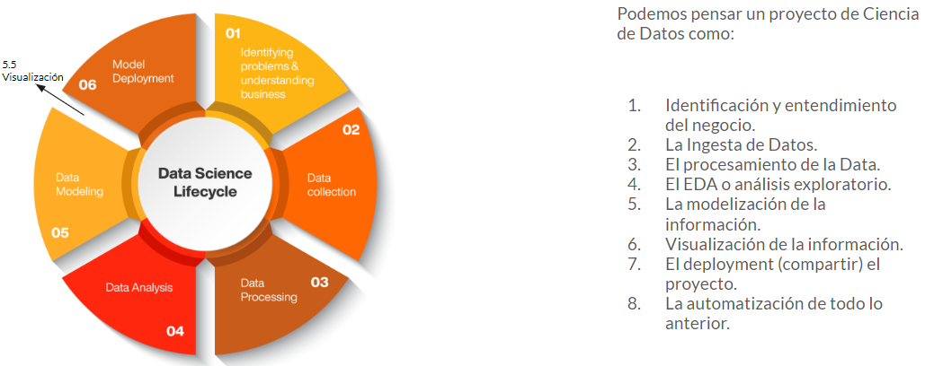
Recordemos…

Slide 5
Recordemos
El proceso de ETL

Slide 6
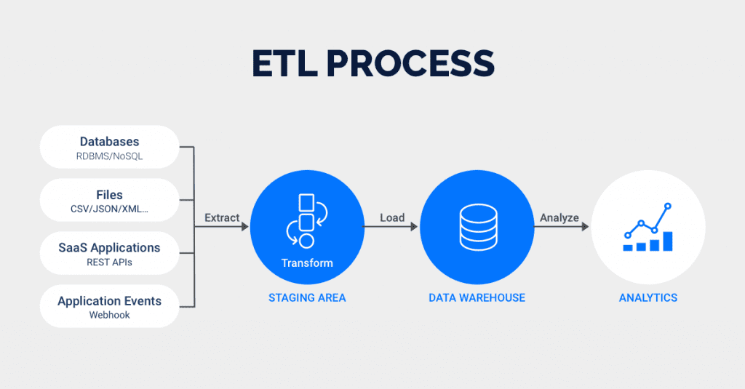

Slide 7
Recordemos
El proceso de ETL
La Transformación.

Slide 8


¿Son todas las estructuras…
… adecuadas para ser analizadas de forma inmediata?

Slide 9

Definición de la transformación en el ETL.
La etapa de transformación en el proceso ETL (Extract, Transform, Load) se refiere a la fase en la que los datos extraídos de diversas fuentes se someten a cambios y modificaciones para prepararlos y adecuarlos a los requisitos del sistema de destino.
Durante la etapa de transformación, se aplican una serie de operaciones y reglas de negocio para limpiar, filtrar, combinar, reorganizar y enriquecer los datos extraídos.
El objetivo principal de esta etapa es garantizar que los datos sean coherentes, precisos y completos, y que cumplan con el formato y la estructura necesarios para su carga y análisis posteriores.
Transformar = obtener la estructura requerida.

Slide 10


Algunos casos de transformación.
Seleccionar ciertas columnas.
Traducir códigos (por ejemplo, si la fuente almacena una “H” para Hombre y “M” para Mujer pero el destino tiene que guardar “1” para Hombre y “2” para Mujer).
Codificar valores libres (por ejemplo, convertir “Hombre” en “H” o “Sr” en “1”).
Obtener nuevos valores calculados (por ejemplo, total_venta = cantidad * precio, o Beneficio = PVP - Coste).
Unir datos de múltiples fuentes (por ejemplo, búsquedas, combinaciones, etc.).
Calcular totales de múltiples filas de datos (por ejemplo, ventas totales de cada región).
Generación de campos clave en el destino.
Transponer o pivotar (girando múltiples columnas en filas o viceversa).
Dividir una columna en varias (por ejemplo, columna “Nombre: García López, Miguel Ángel”; pasar a tres columnas “Nombre: Miguel Ángel”, “Apellido1: García” y “Apellido2: López”).
Simular ciertas estructuras.
Imputar los valores como los NA o los outliers.
Etc.

Slide 11
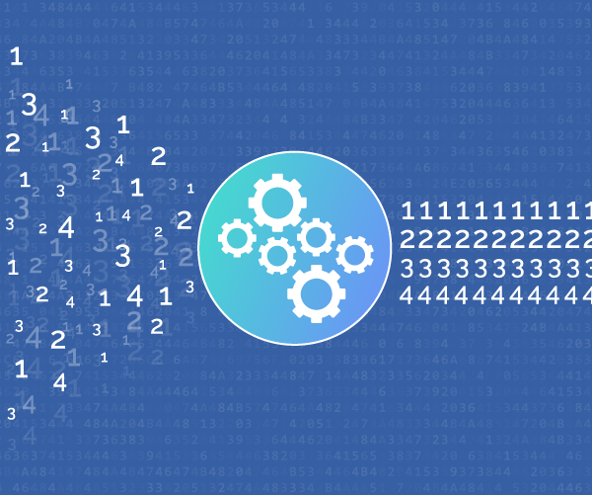
El ideal de la transformación
“Luego del caos, siempre llega la calma.”
Podemos cargar los datos, los cuales les llamaremos los Mart.

Slide 12
Recordemos
El proceso de ETL
La Transformación.
Cambios a la estructura del DataFrame

Slide 13
Recordemos
El proceso de ETL
La Transformación.
Cambios a la estructura del DataFrame
  Columnas.
  Filas.
  Nuevas variables.
  Las variables string.
  Valores faltante.
  La estructura general.
  Simular estructuras.

Slide 14
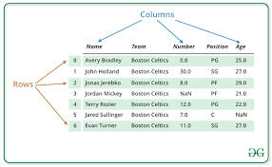
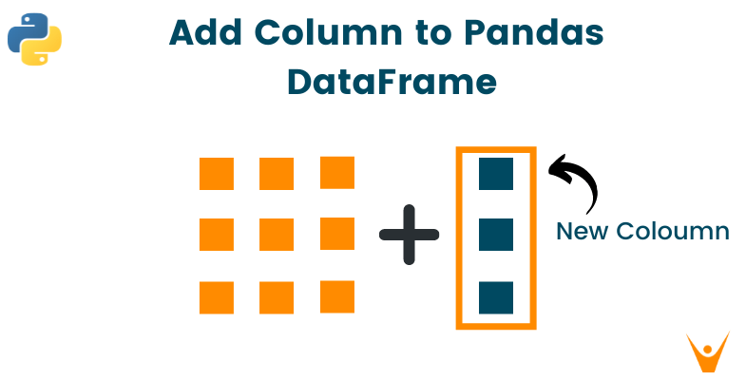
Cambio en la estructura del DF: columnas
Algunos cambios en las columnas:
Nombre de la variable
Tipo de variable
Cambiar la posición de la variabla en las columnas.
Seleccionar algunas columnas
Borrar algunas columnas

Slide 15
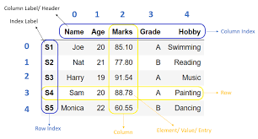
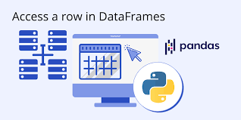
Cambio en la estructura del DF: filas
Los cambios en las filas:
Filtrar por 1 o más condiciones
Ordenar por 1 o más condiciones
Ver el total de cotegorias con un distinct
Obtener una muestra de “n” o por sujetos

Slide 16
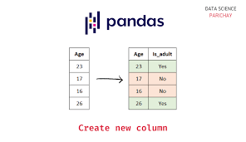
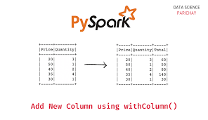
Cambio en la estructura del DF: nueva variables
Al crear nuevas variables:
Crear variables a partir de otra con operaciones
Reescribir una misma variable
Crear variables a partir de condiciones (var numérica).
Crear variables a partir de condiciones (var categórica).
Crear variables a partir de rangos.

Slide 17
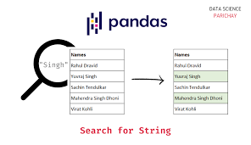
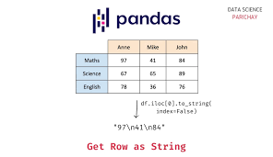
Cambio en la estructura del DF: variables strings
Los cambios en las variables cadenas o strings:
Mayúscula
Minúscula
Tamaño
Eliminar campos
Cortar la cadena
Remplazar
Repetir
etc…

Slide 18
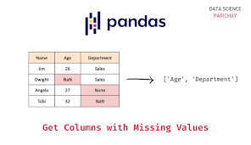
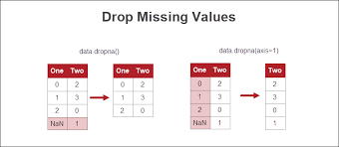
Cambio en la estructura del DF: valores faltantes.
Valores faltantes :
Imputar valores.
Valorar los valores extremos.
Tratar los NA.

Slide 19
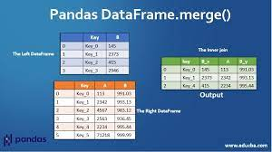
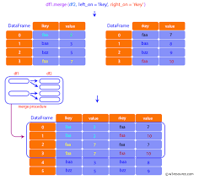
Cambio en la estructura del DF: la estructura general.
Hacer cambios generales a la estructura general como:
Concatenar tablas.
Hacer appen a tablas.
Mezclar tablas.
Unir (join) tablas.

Slide 20
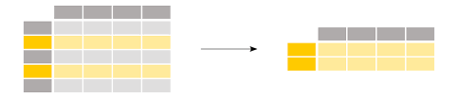
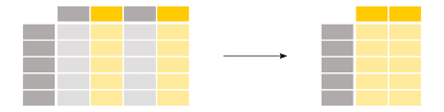
Cambio en la estructura del DF: subestructuras.
A partir de una tabla general, creamos sub tablas:
Medidas de resumen.
Estructuras de resumen.
Estructura con filtro

Slide 21
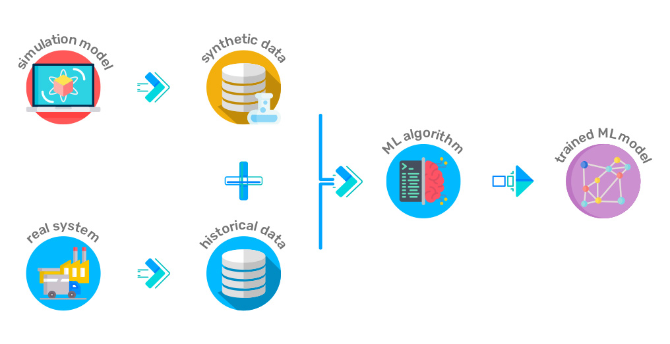
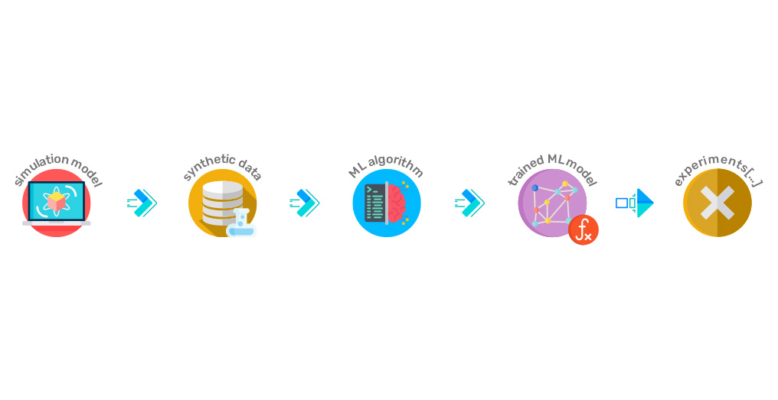
Cambio en la estructura del DF: simular estructuras.
Para completar ciertas sun estructuras, o validar el proceso podemos simular datos:
Simular escalares
Simular vectores
Simular Dataframes

Slide 22
Recordemos
El proceso de ETL
La Transformación.
Cambios a la estructura del DataFrame
Otros aspectos del proceso de la Transformación.

Slide 23
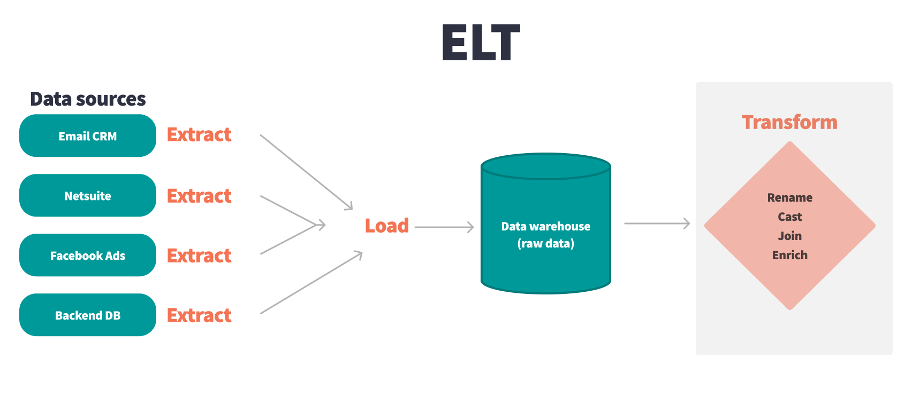
Otros aspectos
El ETL es la clave para poder analizar una posteriormente un archivo de datos, sin embargo, ¿es la mejor forma de proceder?
Existe también el ELT: Extract, Load y Transform.

Slide 24
Recordemos
El proceso de ETL
La Transformación.
Cambios a la estructura del DataFrame
Otros aspectos del proceso de la Transformación.
Transformación → Carga (Load)

Slide 25
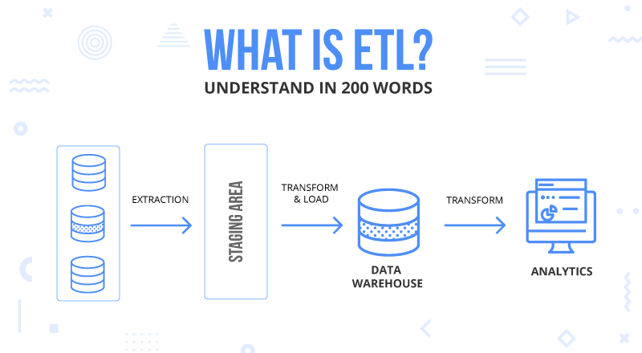
Luego de la transformación, sigue la carga
Con la estructura deseada, nos interesaría analizarla.
Sin embargo, un procedimiento correcto sería guardar esa estructura en un base de datos.
Es un proceso recomendado, que además de guardar el registro de los procesos, permite, ordenadamente y con un historial, tener la estructura previa al análisis.
Una muy mala práctica es tener los datos en archivos de datos…

Slide 26
Recordemos
El proceso de ETL
La Transformación.
Cambios a la estructura del DataFrame
Otros aspectos del proceso de la Transformación.
Transformación → Carga (Load)
Conclusión.

Slide 27
En resumen
El proceso de transformación surge justo después de la extracción o ingesta de los datos.
La Transformación tiene por objetivo obtener una estructura de datos para ser analizada.
Dentro de los procesos de transformación podemos ampliar: cambios a las columnas, filas, crear variables, trabajar con datos strings, modificar estructuras, crear sub estructuras, simular datos.
El ETL a veces no es la solución, y se debe utilizar más bien un ELT.
Teniendo la o las estructuras, debemos finalmente cargar (load) nuestro datos una base de datos.

Slide 28


